Slide 1
От живой клетки до искусственных нейронных сетей и интеллектуальных роботов

Slide 2
ОПРЕДЕЛЕНИЕ
Нейронная сеть (также искусственная нейронная сеть, ИНС) — математическая модель, а также её программное или аппаратное воплощение, построенная по принципу организации и функционирования биологических нейронных сетей — сетей нервных клеток живого организма.

Slide 3
НЕЙРОН
Нейрон — это клетка организма, которая способна обрабатывать поступающие к ней сигналы и в свою очередь посредством химических и электрических сигналов передавать сигнал другим нервным клеткам организма или мышцам тела. Благодаря нейронным клеткам мы можем ходить, двигать руками, вращать головой, хватать разные предметы и переставлять их.

Slide 4
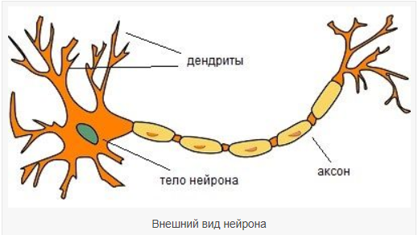
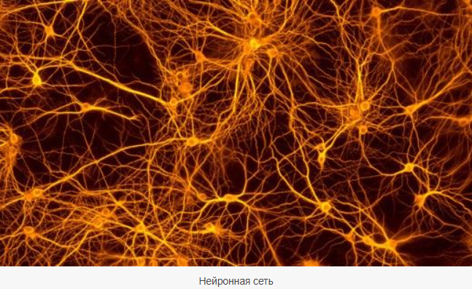
НЕЙРОН

Slide 5
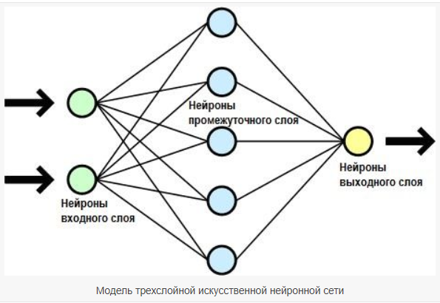
ПРОСТЕЙШАЯ НЕЙРОННАЯ СЕТЬ

Slide 6
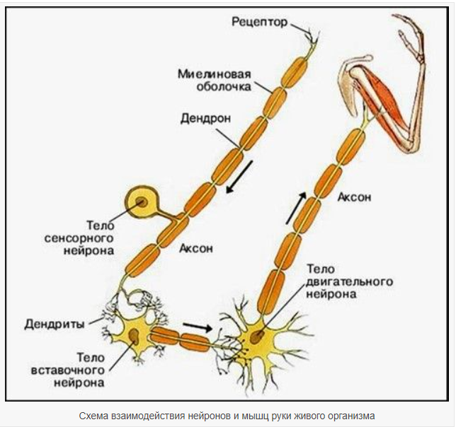
НЕЙРОН

Slide 7
ПАРЦЕПТРОН
Перцептрон — простейший вид нейронных сетей. В основе лежит математическая модель восприятия информации мозгом, состоящая из сенсоров, ассоциативных и реагирующих элементов. Разные исследователи по-разному его определяют. В самом общем своем виде (как его описывал Розенблатт) он представляет систему из элементов трех разных типов: сенсоров, ассоциативных элементов и реагирующих элементов.

Slide 8
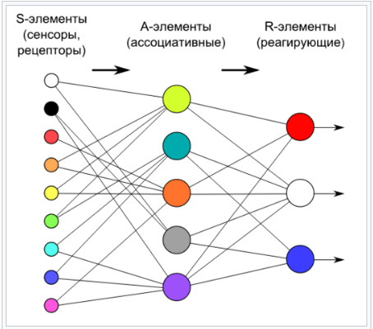
СХЕМА ПАРЦЕПТРОНА

Slide 9
ПРИМЕНЕНИЕ
Не удивительно, что все чаще проводятся соревнования по глубинному обучению (deep learning) нейронных сетей среди студентов вузов. Растет число приверженцев использования искусственных нейронных сетей в собственных разработках.
Области применения ИНС растут стремительно. Это становится мировым трендом. Логично возникает идея использовать ИНС в автономных роботах, манипуляторах и роботизированных системам с техническим зрением.

Slide 10
ПРИМЕНЕНИЕ
Техника и телекоммуникации
Информационные технологии
Экономика
Реклама и маркетинг
Медицина

Slide 11
ИСТОЧНИКИ
http://edurobots.ru/2016/04/ot-zhivoj-kletki-do-iskusstvennyx-nejronnyx-setej-i-intellektualnyx-robotov-1/
https://ru.wikipedia.org/wiki/
https://neerc.ifmo.ru/wiki/

